Slide 1

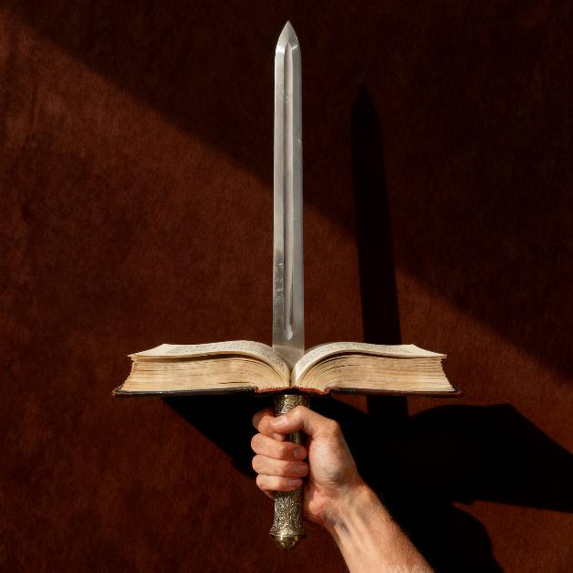
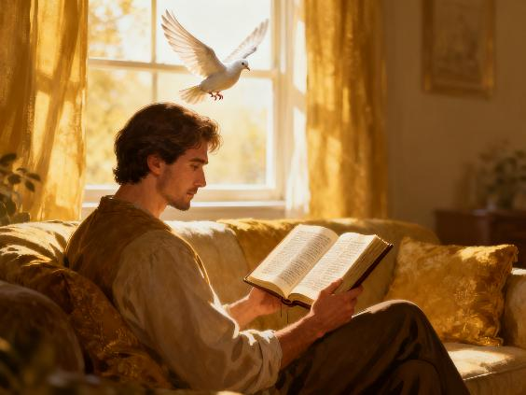
बाइबलको भूमिका
अप्रिल २५, २०२६ का लागि पाठ ४

Slide 2

“किनकि परमेश्वरको वचन जीवित र सक्रिय छ। यो कुनै पनि दुईधारे तरबारभन्दा धारिलो छ; यसले प्राण र आत्मा, जोर्नी र मज्जासम्म छुट्याएर भित्र पस्छ, र हृदयका विचार र अभिप्रायहरूको न्याय गर्दछ।” (हिब्रू ४:१२)
Notes:
Buscar en biblia-espada

Slide 3


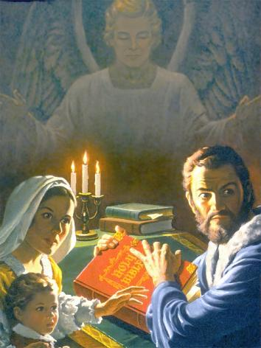
बाइबल संसारको सबैभन्दा बढी बिक्री हुने पुस्तक हो, दोस्रो स्थानको पुस्तकभन्दा पाँच गुणा बढी बिक्री भएको छ। तर सधैं यस्तो थिएन।
एक समय थियो जब बाइबल राख्नु, पढ्नु, वा यसको बारेमा कुरा गर्नु पनि जेल, यातना, यहाँसम्म कि मृत्युदण्डको कारण बन्न सक्थ्यो।
यदि परमेश्वरको विशेष संरक्षण नभएको भए, बाइबल धेरै अघि नै हराइसकेको हुन्थ्यो।
किन? यस्तो के विशेष छ यस पुस्तकमा कि यो एकातिर धेरै माया गरिन्छ र अर्कोतिर घृणा गरिन्छ?
बाइबलको शत्रु
बाइबल पढ्ने सही र गलत तरिका
बाइबल के हो?
बाइबल पढ्दा हुने सकारात्मक प्रभावहरू
बाइबलका मित्रहरू

Slide 4

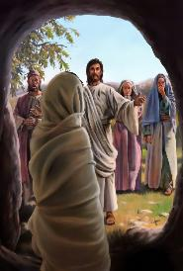

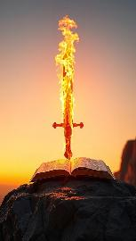
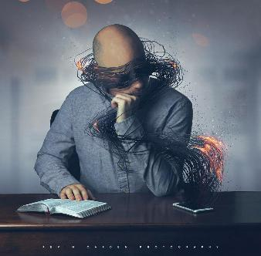
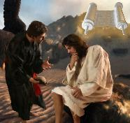
बाइबलको शत्रु
“आत्माको तरबार लिनुहोस्, जुन परमेश्वरको वचन हो।” (एफिसी ६:१७)
सोच्नुहोस्, परमेश्वरको बोलिएको वचनले के गर्न सक्छ?
यसले सृष्टि गर्न सक्छ र जीवन दिन सक्छ (भजन ३३:६), मृतकलाई उठाउन सक्छ (यूहन्ना ५:२८–२९)।
अब, परमेश्वरको लिखित वचन—बाइबल—के गर्न सक्छ?
यसले हामीलाई रक्षा गर्न सक्छ (एफि. ६:१७) र परिवर्तन गर्न सक्छ (हिब्रू ४:१२)।येशूले प्रलोभनको सामना गर्दा बाइबल प्रयोग गर्नुभएको थियो (मत्ती ४:४, ७, १०)।
शैतान जान्दछ कि ऊ बाइबलको शक्तिसामु असहाय छ। त्यसैले उसले यसलाई नष्ट गर्ने प्रयास गर्‍यो। ऊ असफल भयो। त्यसपछि उसले यसको विश्वसनीयता घटाउने प्रयास गर्‍यो। अहिले उसले हाम्रो समय अरू कुराले (वा मोबाइलको लत) भरिदिएर हामीलाई बाइबल पढ्न नदिने प्रयास गर्छ।
के म उसलाई सफल हुन दिनेछु? के म आफ्नो समयबाट केही समय निकालेर बाइबल पढ्न सक्दिनँ? बाइबल पढ्दा हामी परिवर्तन हुन्छौं र शैतानविरुद्ध बलियो बन्छौं।

Slide 5

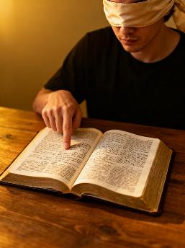
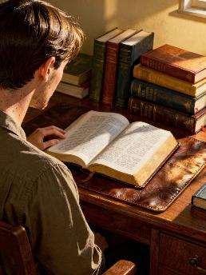


बाइबल पढ्ने सही र गलत तरिका
“तिमी आफैलाई परमेश्वरसमक्ष स्वीकृत कामदारको रूपमा प्रस्तुत गर्ने पूरा प्रयास गर, जो लज्जित हुनु पर्दैन र सत्यको वचनलाई ठीकसँग प्रयोग गर।” (२ तिमोथी २:१५)
गलत तरिकाहरू:
आफ्नो विचारसँग मिल्ने कुरा मात्र खोज्नु
आफ्नो विचारसँग मिल्ने कुरा मात्र खोज्नु
सही तरिकाहरू:
परमेश्वरको इच्छा जान्ने प्रयास गर्नु
व्यवस्थित अध्ययन गर्नु
मन पर्ने भाग मात्र लिनु, नपर्ने अस्वीकार गर्नु
कुनै पनि पद अस्वीकार नगरी सबैको अध्ययन गर्नु
हाम्रो अध्ययन तार्किक हुनुपर्छ, तर हाम्रो बुद्धि पवित्र आत्माको अधीनमा हुनुपर्छ ताकि बाइबलको सन्देश ठिक तरिकाले बुझ्न सकौं।
किन त? हाम्रो बुद्धि सीमित छ र यसमाथि हामी सधैँ भर पर्न सक्दैनौँ।त्यसैले हामीले बाइबलको लेखक वा परमेश्‍वरसँग बुद्धि माग्नुपर्छ।

Slide 6
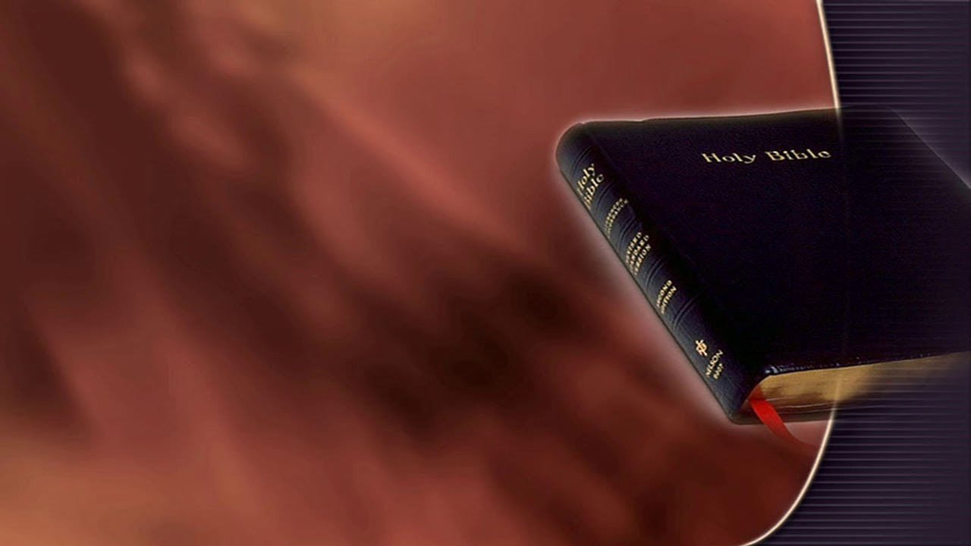
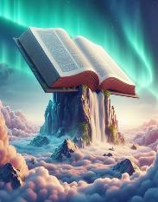
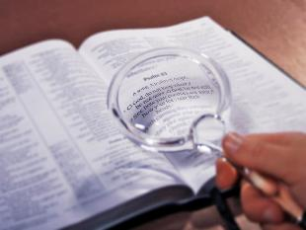
बाइबल के हो?
आजको समाजमा सत्य सापेक्ष छ भन्ने विश्वास फैलिएको छ। यस संसारमा कुनै सत्य छैन जो परिवर्तन हुँदैन र स्थिर छैन भनेर कतिपय ईसाईहरूले पनि बताउँछन्।
“तपाईंको वचन सम्पूर्ण रूपमा सत्य हो, र तपाईंका सबै धार्मिक नीति वा निर्णयहरू सधैं स्थिर रहन्छन्।”
(भजन ११९:१६०)
तर बाइबलले आफूलाई पूर्ण सत्य भएको दावि गर्छ (भजन ११९:१६०; यूहन्ना १७:१७; याकूब १:१८)। यो शुद्ध छ र सुरक्षात्मक ढाल हो (हितोपदेश ३०:५)। यदि हामी यसमा आफ्नै “सत्य” थप्यौं भने, हामी झुटा ठहरिन सक्छौं (हितोपदेश ३०:६)।
हरेक सत्यलाई बाइबलको आधारमा जाँच्नुपर्छ। यदि विरोधाभास देखियो भने: या त हामी गलत छौं या त हामीले बाइबल गलत बुझेका छौं ।

Slide 7


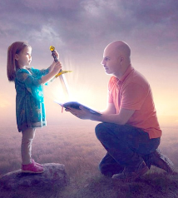
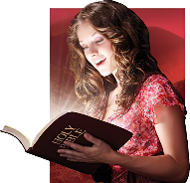

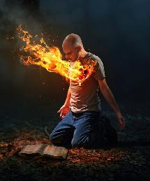
बाइबल पढ्दा हुने सकारात्मक प्रभावहरू
““मैले तपाईंको वचन आफ्नो हृदयमा राखेको छु, ताकि म तपाईंविरुद्ध पाप नगरूँ।”
(भजन ११९:११)
बाइबलमा मानिसहरूलाई परिवर्तन गर्ने शक्ति छ भनेर बाइबलका धुरन्धर विद्रोहीहरूले पनि अस्वीकार गर्न सक्दैन। पावलले बाइबललाई तरवारसँग तुलना गरेर यसको महा शक्तिको बारेमा तारिफ गर्छन्।
यसले हामीलाई हाम्रो वास्तविक अवस्था देखाउँछ (हिब्रू ४:१२)
यसले हामीलाई पाप गर्नबाट जोगाउँछ (भजन ११९:११)
यसले हामीलाई पाप गर्नबाट जोगाउँछ (भजन ११९:११)
यसले हाम्रो आध्यात्मिक रूपमा बढाउँछ (१ पत्रुस २:२)
यसले हामीलाई जीवन दिन्छ (यूहन्ना ६:६३)
बाइबल जस्तो प्रभाव पार्ने अर्को कुनै पुस्तक छैन। जब हामी यसको शिक्षालाई जीवनमा लागू गर्छौं, हामी परिवर्तन हुन्छौं।
बाइबल जस्तो प्रभाव पार्ने अर्को कुनै पुस्तक छैन। जब हामी यसको शिक्षालाई जीवनमा लागू गर्छौं, हामी परिवर्तन हुन्छौं।

Slide 8

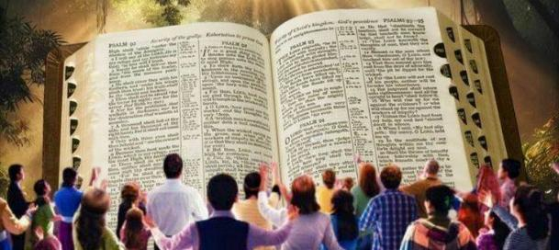
" यसकारण यसको निम्‍ति हामी पनि परमेश्‍वरलाई निरन्‍तर धन्‍यवाद चढ़ाउँछौं, कि तिमीहरूले हामीबाट सुनेका वचन, जो वास्‍तवमा परमेश्‍वरको वचन हो, सो तिमीहरूले मानिसको वचनजस्‍तै होइन, तर परमेश्‍वरको वचनजस्‍तै ग्रहणगर्‍यौ, जुन वचनले तिमी विश्‍वासीहरूमा काम गर्दछ।।" १ थेस्सोलिनिकी २:१३।
बाइबलका मित्रहरू
जब हामी यसरी बाइबल स्वीकार गर्छौं:
यसले हाम्रो परमेश्वरसँगको सम्बन्ध कस्तो छ भनेर देखाउँछ
यसले हाम्रो परमेश्वरसँगको सम्बन्ध कस्तो छ भनेर देखाउँछ
हाम्रो जीवन विस्तारै परिवर्तन भएको अनुभव गर्छौँ
हामी येशू नजिक हुन्छौं
मुक्ति प्राप्त गर्न बुद्धि दिन्छ
सत्यको ज्ञानमा बढिरहेका हुन्छौं
विश्वास बढ्छ र बलियो हुन्छ
हामीमा आशा हुन्छ
अनन्त, र अचम्मको जीवन हाम्रो निम्ति पर्खिरहेको छ भनेर हामीलाई सजग बनाउँछ
बाइबलका मित्रहरूले यसलाई जीवित परमेश्वरको वचनको रूपमा स्वीकार गर्छन् (१ थेस्सोलिनिकी २:१३)। तर कसरी यस्तो विश्वास आउँछ?
पावल भन्छन्—आध्यात्मिक समझदारी आवश्यक छ (१ कोरिन्थी २:१४)। बाइबलमा भएको परमेश्‍वरको सन्देश बुझाउन हाम्रो हृदयमा पवित्र आत्माको काम हो।

Slide 9
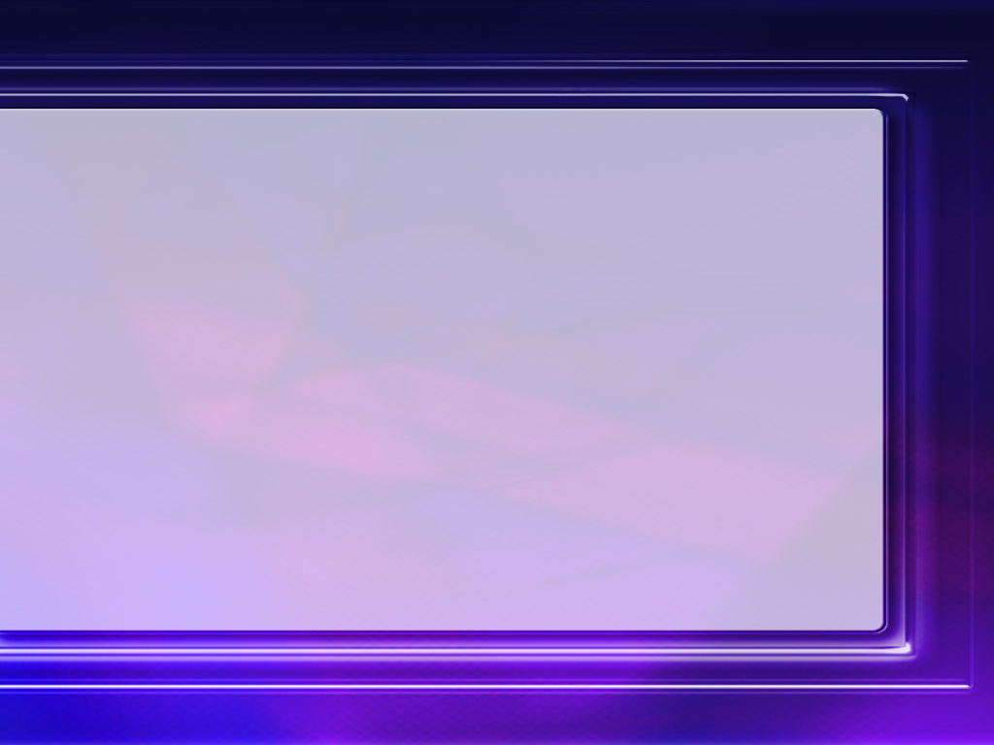
“बाइबलले सत्यलाई यस्तो सरलता र मानव हृदयका आवश्यकताहरू र चाहनाहरूअनुसार पूर्ण रूपमा अनुकूलित गरी प्रस्तुत गर्दछ कि यसले अत्यन्त शिक्षित र परिष्कृत बुद्धिजीविहरूलाई समेत अचम्मित र आकर्षित बनाएको छ, साथै यसले सबैभन्दा नम्र र अशिक्षित मानिसहरूलाई पनि उद्धारको मार्ग बुझ्न सक्षम बनाउँछ। तर यी सरल रूपमा व्यक्त गरिएका सत्यहरूले यस्ता उच्च, व्यापक र मानव समझभन्दा असीमित रूपमा परका विषयहरू समेटेका छन् कि हामी तिनलाई केवल परमेश्वरले प्रकट गर्नुभएको हुनाले मात्र स्वीकार गर्न सक्छौं। […] मानिसले जति धेरै बाइबल अध्ययन गर्छ, उति नै उसको विश्वास गहिरो बन्छ कि यो जीवित परमेश्वरको वचन हो, र मानव बुद्धि दिव्य प्रकाशको महिमाको अगाडि नतमस्तक हुन्छ।”
एलेन जी, ह्वाइट, स्टेपस्स टु क्राइस्ट, पृ. १०७

